Slide 1
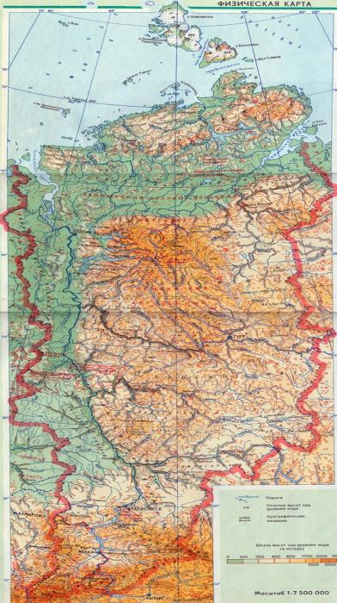
Красноярский край.
Хозяйство.

Slide 2
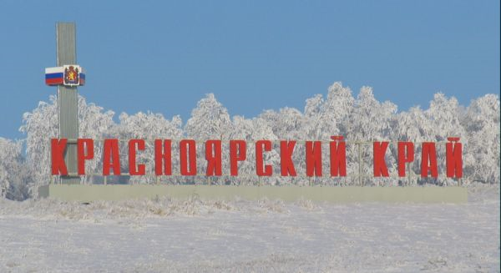

Slide 3
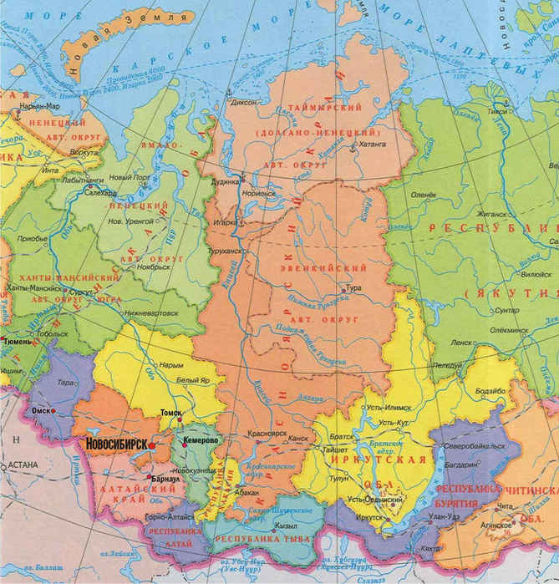
Край на политико-административной карте России

Slide 4
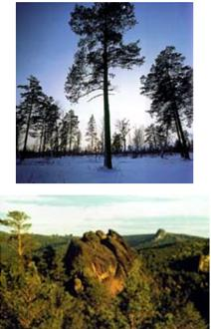
Дата образования
Дата образования Красноярского края - 7 декабря 1934 года. С 1 января 2007 года Красноярский край, Таймырский (Долгано-Ненецкий) автономный округ и Эвенкийский автономный округ объединились в новый субъект Российской Федерации в пределах границ трёх ранее существовавших субъектов.

Slide 5

Государственная символика Флаг Региона
Флаг Красноярского края утвержден Законом края от 27 марта 2000 года № 10-701 «О Флаге Красноярского края».
Флаг Красноярского края представляет собой прямоугольное красное полотнище, посредине флага расположен герб Красноярского края; высота изображения герба составляет 2/5 высоты полотнища.
Отношение ширины полотнища к длине — 2:3.
В основу флага взят цвет щита, символ земли Красноярской.

Slide 6

Герб Региона
Современный герб Красноярского края утвержден Законом края от 12 февраля 1999 года № 5-296 «О Гербе Красноярского края».
В червленом поле поверх лазоревого, смещенного вправо и тонко окаймленного золотом столба, золотой лев, держащий в правой передней лапе золотую лопату и в левой — золотой серп (символы плодородия и богатства недр). Щит увенчан пьедесталом с орденскими лентами, окружен золотыми дубовыми листьями и кедровыми ветками, соединенными голубой лентой.
В геральдике червленый щит — символ храбрости, мужества и неустрашимости, лев — символ власти, отваги, храбрости и великодушия.

Slide 7
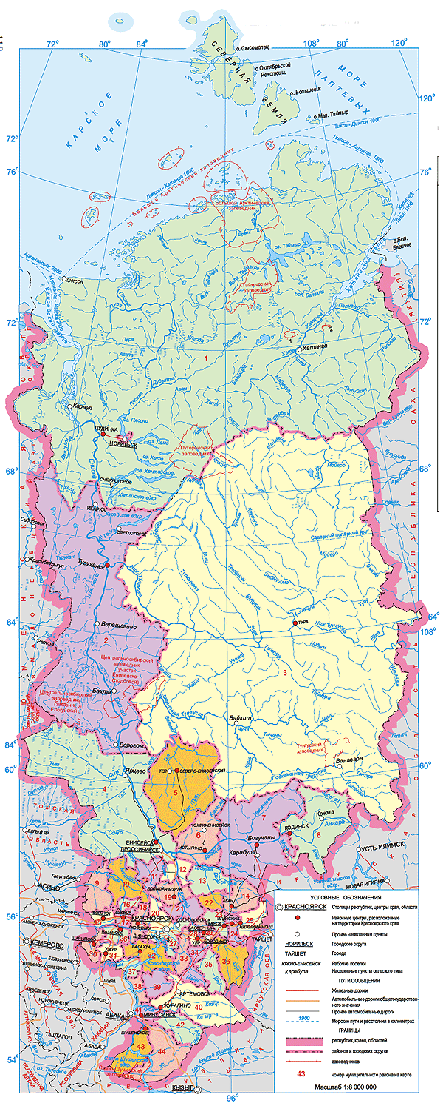
Карта региона

Slide 8
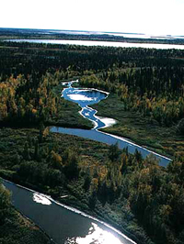
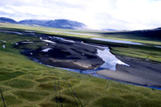
Экономика.
Благодаря значительным запасам металлических руд, наличию энергетических ресурсов, и доставшейся с советского времени тяжёлой индустрии, край является абсолютным лидером среди регионов страны по выработке промышленного продукта на одного жителя, на регион приходится 3,2 % всего объема промышленной продукции, произведенной на территории России.

Slide 9
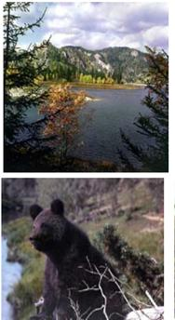
Государственное устройство
Красноярский край - демократическое, правовое, социальное, культурное, светское, основанное на уважении прав и свобод человека и гражданина государственно-территориальное образование, входящее в состав Российской Федерации в качестве ее равноправного субъекта. Государственным языком в крае является русский.

Slide 10
Власть в регионе:
- Глава Региона
Лев Владимирович Кузнецов - Губернатор Красноярского края
- Председатель Законодательной власти в регионе
Александр Викторович Усс - Председатель Законодательного Собрания Красноярского края
- Глава исполнительной власти
Эдхам Шукриевич Акбулатов - Первый заместитель Губернатора Красноярского края -Председатель Правительства Красноярского края
- Члены Совета Федерации от региона
Каменской Игорь Александрович
Новиков Вячеслав Александрович
-Представительство региона в Москве
107031 Москва, пер. Нижний Кисельный, 10, (495) 517-90-51, 517-90-86
Андрей Юрьевич Уланов - Руководитель Постоянного представительства Красноярского края при Правительстве Российской Федерации

Slide 11
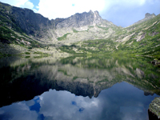
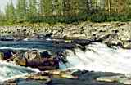
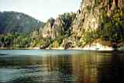

Географическое положение
Красноярский край расположен в основном в пределах Восточной Сибири, в бассейне реки Енисей. Вдоль левого берега Енисея располагается низменная долина, а вдоль правого - Среднесибирское плоскогорье, высота которого достигает 500-700 м выше уровня моря. На севере край омывается Карским морем и морем Лаптевых. Протяжённость территории от севера до горных районов Южной Сибири почти 3000 км. На востоке край граничит с республикой Саха (Якутия) и Иркутской областью, на юге – с Республикой Тува и с Республикой Хакасией, на западе – с Республикой Алтай, Кемеровской и Томской областями, а также с Ханты-Мансийским и Ямало-Ненецким автономными округами. На территории края в окрестностях оз.Виви (Эвенкия) расположен географический центр России.

Slide 12
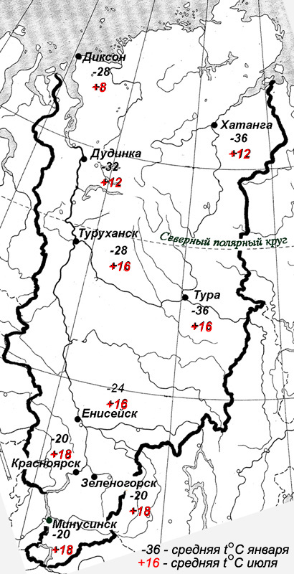
Климат
Климат Красноярского края резко континентальный, характерны сильные колебания температур воздуха в течение года. Для центральных и южных районов края, где проживает основная масса населения, характерен континентальный климат с продолжительной зимой и коротким жарким летом.
На юге края – тёплое лето и умеренно суровая, малоснежная зима
Средняя температура января -36 ºС на севере и -18 ºС на юге, в июле соответственно +10 ºС и +20 º С. В среднем в год выпадает 316 мм осадков, основная часть - летом, в предгорьях Саян 600-1000 мм

Slide 13
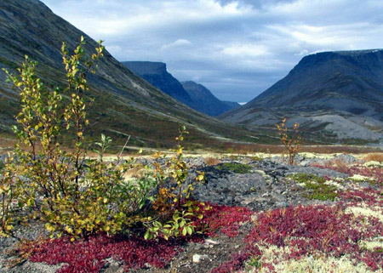
Численность населения на 2011 год
В Красноярском крае на 1 января 2011 года проживало 2829125 человек. Это больше показателя начала 2010 года - 2826504. Таким образом, за год население региона увеличилось на 2621 человека.

Slide 14
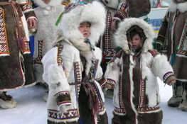
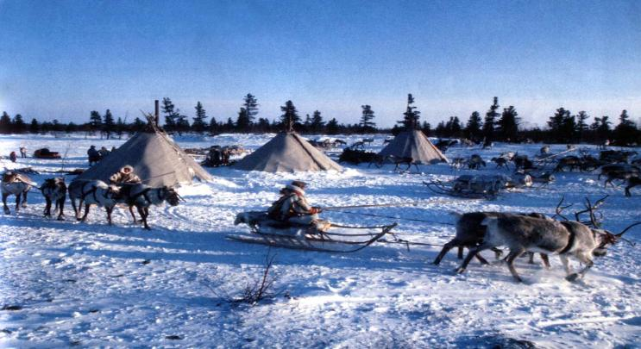
Население
Население - 2829125 человек.
Плотность - 1,22 чел./км² «2010 год)

Slide 15
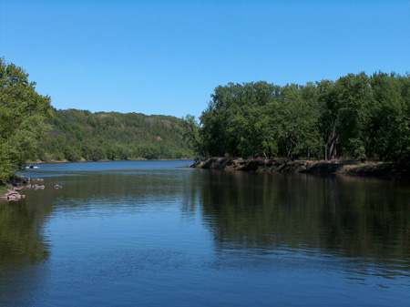
Природные ресурсы
Основные природные ресурсы Красноярского края — земельные, минерально-сырьевые, лесные, водные и рекреационные.
Земельные ресурсы
Земельный фонд Красноярского края составляет 72 367,1 тыс. га.

Slide 16

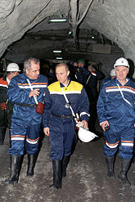
Минерально-сырьевые ресурсы
В крае сосредоточено более 95 % российских запасов никеля и платиноидов России, 71 % меди, 50 % кобальта, 28 % алюминия.
Запасы свинца от общероссийских составляют 42 %, золота — 20 %, серебра — 6 %, сосредоточено около 70 % российских запасов угля, т. е. примерно 20 % мировых запасов.
По разведанным запасам золота Красноярский край занимает второе место в России. Основной объем золотодобычи в крае (87 %) обеспечивают три компании: ЗАО «ЗДК «Полюс», ООО «Соврудник», ЗАО «Васильевский рудник».
Норильский рудный район является уникальным в отношении медно-никелевого с платиноидами оруденения. На его сырьевой базе создан горно-металлургический комплекс — ЗАО «Горно-металлургическая компания «Норильский никель» — крупнейший в мире производитель никеля и металлов платиновой группы.

Slide 17
Экономика
Благодаря значительным запасам металлических руд, наличию энергетических ресурсов, и доставшейся с советского времени тяжёлой индустрии, край является абсолютным лидером среди регионов страны по выработке промышленного продукта на одного жителя, на регион приходится 3,2 % всего объема промышленной продукции, произведенной на территории России.

Slide 18
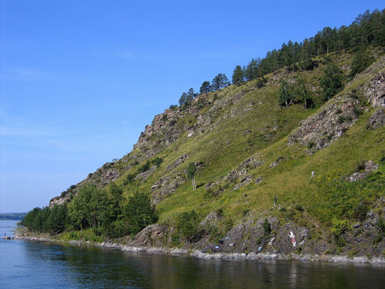
Весьма привлекателен Красноярский край и в отношении таких видов полезных ископаемых, как алюминиевое сырье (Горячегорское месторождение нефелиновых сиенитов, запасы руды — 738 млн тонн), сурьма (Удерейское месторождение, запасы металла — 37,8 тыс. тонн), никель и платиноиды (Кингашское месторождение, балансовые запасы руды 219,4 млн. тонн, прогнозные ресурсы — 219,1 млн. тонн), тальк (Киргитейское месторождение, балансовые запасы — 7,6 млн тонн), магнезит (Верхотуровское месторождение, балансовые запасы — 110,7 млн тонн), фосфорит (Сейбинское месторождение, запасы руды — 6,6 млн тонн), цеолит (Сахаптинское месторождение, запасы цеолитсодержащих пород — 33,2 млн тонн) и другие.

Slide 19
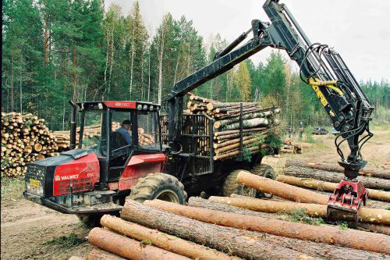
Лесные ресурсы
Площадь лесного фонда Красноярского края составляет (с учетом Таймырского (Долгано-Ненецкого) и Эвенкийского муниципальных районов) — 155 781,2 тыс. га (45,1 % от общей площади лесного массива СФО). Общий запас древесины основных лесообразующих пород —11 120,22 млн м3 (36,4 % запасов в СФО, 13,6 % общероссийских запасов древесины).
Леса покрывают 65,9 % территории края. Леса края на 85,7 % состоят из хвойных пород, 34,5 % приходится на лиственницу, 18,2 % — сосна, 16,9 % — кедр, 10,7 % — береза, 8,8 % — пихта, 7,3 % — ель, 3,6 % относится к прочим древесным породам.

Slide 20
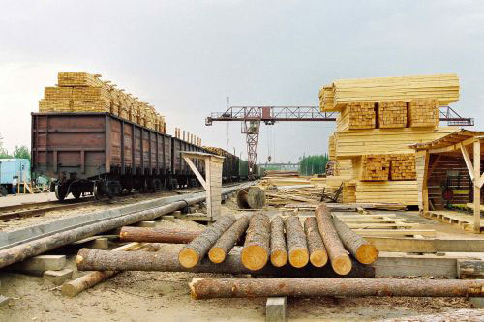
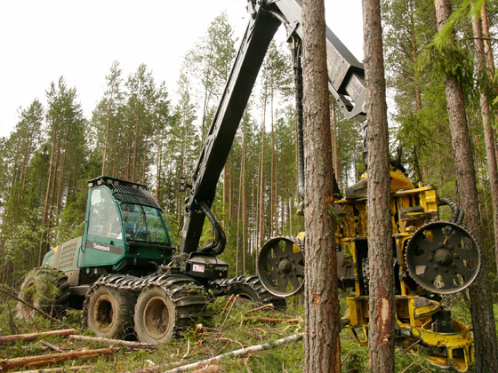

Slide 21
Лесопромышленный комплекс
В крае сегодня складывается лесопромышленная и лесоэкспортная база страны. Развитие лесной отрасли края справедливо разделить на два этапа. Первый уже закончен – это становление основной базы лесозаготовки и лесопереработки. Строительство целлюлозного завода в Енисейском районе (село Абалаково).
Наиболее крупные предприятия: ОАО «Лесосибирский ЛДК-1», ЗАО «Новоенисейский ЛХК», ОАО «Маклаковский ЛДК», ООО «ДОК «Енисей», ЗАО «КЛМ Ко», ООО ПГ «Сибирский лес», ООО «Енисейский целлюлозно-бумажный

Slide 22

Водные ресурсы
По территории края с юга на север протекает р. Енисей. Общая численность озер с площадью зеркала 1 кв. км и более — 352, в южной части края сосредоточен комплекс озер, содержащих минеральные воды и лечебные грязи. Утвержденные эксплуатационные запасы поверхностных вод по состоянию на 01.01.2007 года составляют по краю 1 771,88 тыс. м. куб./сут.

Slide 23
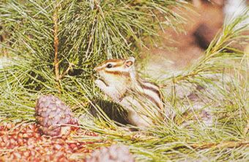

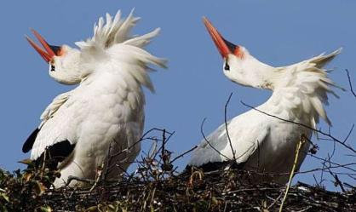
Биологические ресурсы
Биологические ресурсы края по числу видов значительно превосходят ресурсы любой территории России. Многие виды являются доступными охотничьими ресурсами: бурый медведь, северный олень, косуля, марал, лось, волк, зайцы, утка, гусь, глухарь, тетерев, кулики, дрозды и другие.

Slide 24
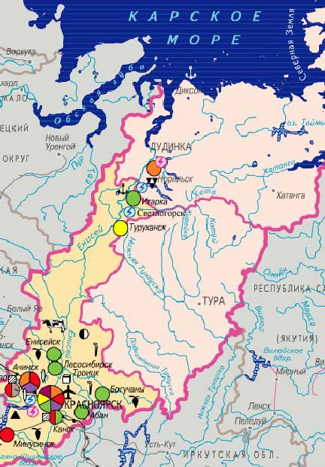
Экономика края
Экономика Красноярского края ориентирована как на капиталоемкие, энергоемкие производства, основанные на использовании богатой ресурсно-сырьевой базы, так и на выпуск промежуточной продукции, предназначенной для поставок в другие регионы России и в страны ближнего и дальнего зарубежья.

Slide 25
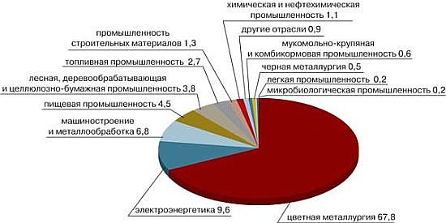

Slide 26
Промышленность
Металлургическое производство и производство готовых металлических изделий является базовым производством, его удельный вес составляет 75 % от общего объема отгружаемой региональной продукции. В Красноярском крае 4 предприятия представляют металлургическое производство: Заполярный филиал ОАО «ГМК «Норильский никель», ОАО «РУСАЛ — Красноярский алюминиевый завод», ОАО «Красноярский завод цветных металлов им. В. Н. Гулидова», ОАО «РУСАЛ — Ачинск».

Slide 27


Slide 28
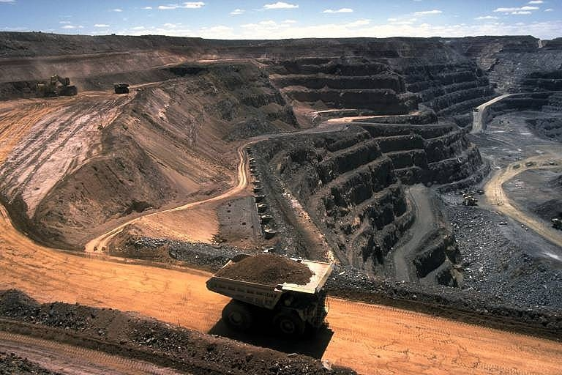

Slide 29
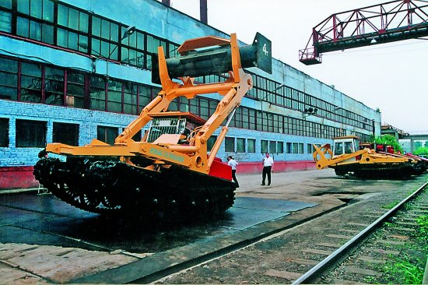
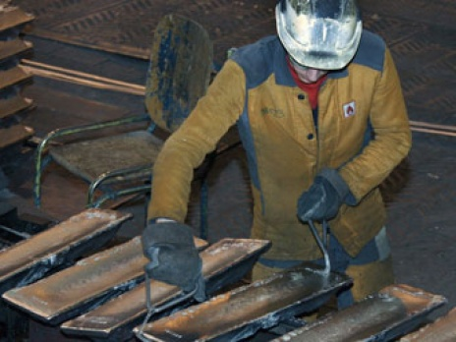
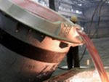

Slide 30
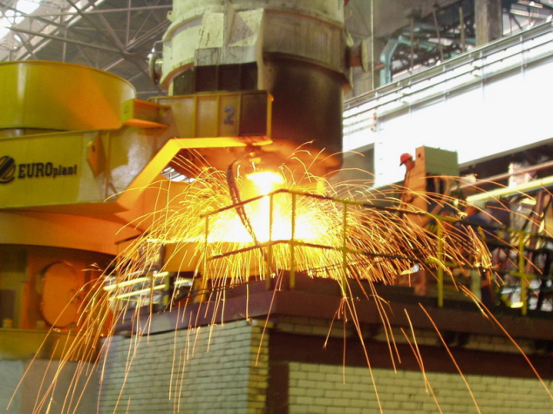
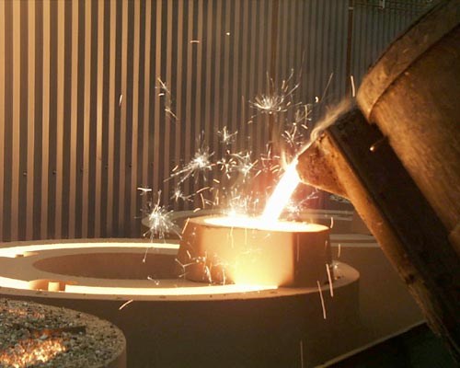

Slide 31

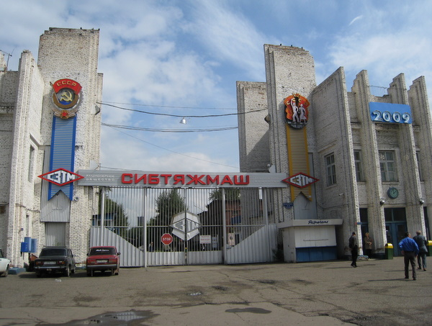
Производство машин и оборудования. Среди выпускаемой продукции: краны мостовые электрические, комбайны зерноуборочные, холодильники и морозильники бытовые.
Наиболее крупные предприятия: ОАО «ПО «Красноярский завод комбайнов» (поставщик зерноуборочных комбайнов), ОАО «Сибтяжмаш» (мостовые краны, конвейерные комплексы, перегружатели руды).

Slide 32
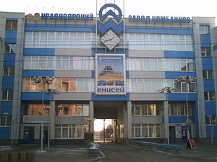

Slide 33
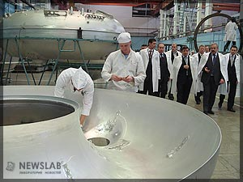
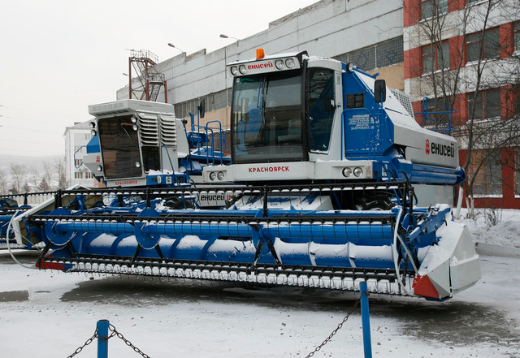
Комбайн "Енисей" Красноярского комбайнового завода
Красноярский машиностроительный завод.

Slide 34
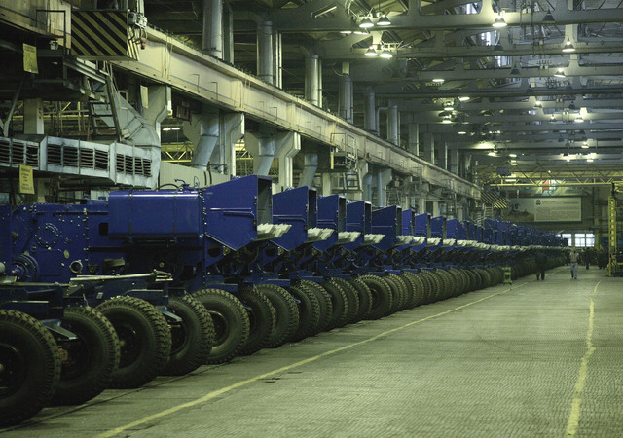

Slide 35
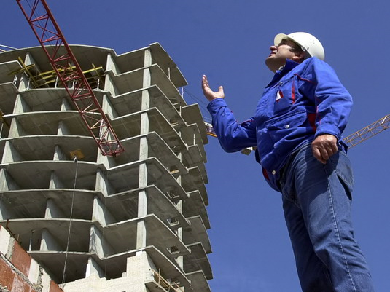
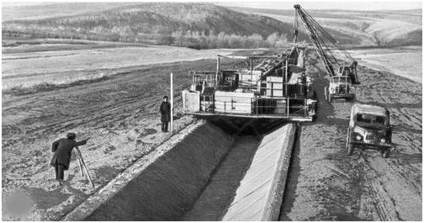
. В структуре производства данного вида деятельности наибольший удельный вес приходится на конструкции и детали сборные железобетонные и цемент. Среди выпускаемой продукции так же строительный кирпич, строительное стекло, шифер, панели, минеральная вата.

Slide 36
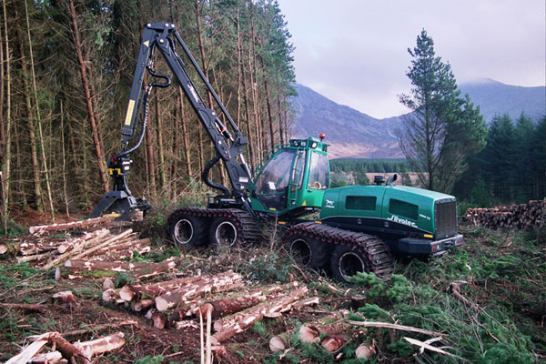

Slide 37
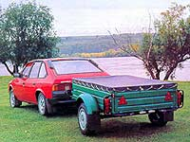
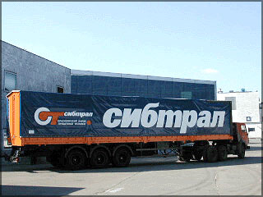
Производство транспортных средств и оборудования занимает седьмое место в удельном весе (1,55 %) в обрабатывающем производстве.
Основная продукция: прицепы и полуприцепы к грузовым автомобилям. Основные предприятия: ООО ЛМЗ «СКАД», ООО «КиК» (выпуск автомобильных дисков), ОАО «Красноярский завод прицепной техники».

Slide 38
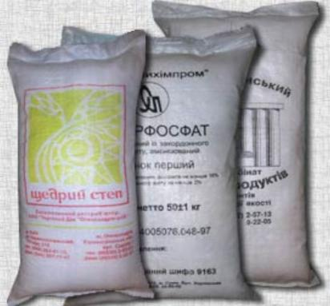
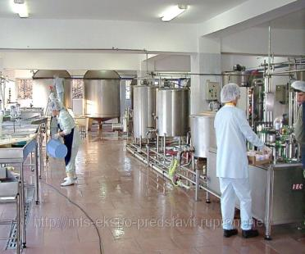
Химическое производство
Общий объем от всего обрабатывающего производства составляет 1,45%.
Основные виды выпускаемой продукции: серная кислота в моногидрате, кальцинированная сода, минеральные удобрения, синтетические смолы и пластические массы, синтетические каучуки.
Основные предприятия: ОАО «Красноярский завод синтетического каучука», Заполярный филиал ОАО «Горно-металлургическая компания «Норильский никель» (производство соды каустической, кислоты серной в моногидрате), ООО «Решетинский КЗ» (производство синтетических смол и пластических масс), ОАО «Красфарма», ОАО «РУСАЛ — Ачинск» (удобрения минеральные), ЗАО «Канский БИОЭТАНОЛ».

Slide 39


Slide 40


Slide 41
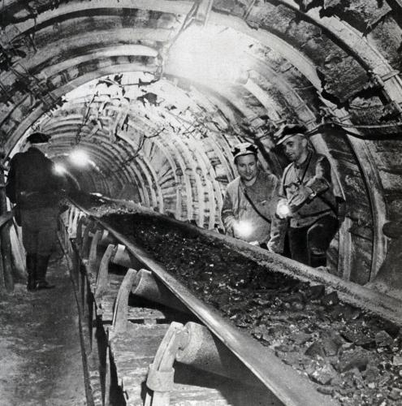
Угольная промышленность
Угольные месторождения региона доступны для разработки открытым способом – это существенное преимущество угольной отрасли Красноярья перед угольщиками соседних регионов, вынужденными вести добычу шахтным способом. Основное предприятие, работающее в данной отрасли: открытое акционерное общество «Красноярсккрайуголь». ОАО «Красноярсккрайуголь» ведет добычу угля на месторождениях Канско-Ачинского буроугольного бассейна; Канский угольный разрез; Сибирская угольно-энергетическая компания.

Slide 42
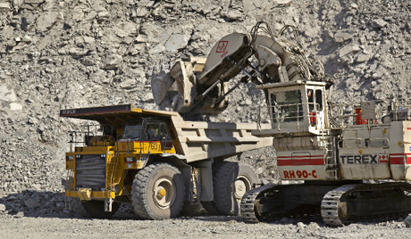

Slide 43
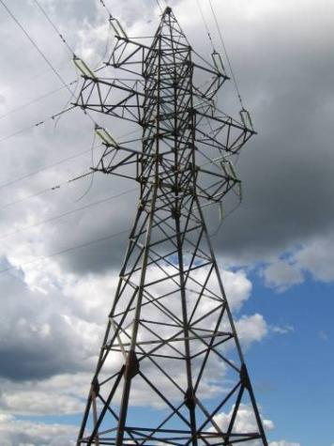
Электроэнергетика
Наличие богатой сырьевой базы (гидроресурсы, месторождения бурого угля) создает благоприятные условия для выработки электроэнергии в Красноярском крае.
На территории Красноярского края находятся 20 действующих и 1 строящаяся электростанция:
Суммарная установленная мощность электростанций Красноярского края составляет 13 910 МВт.
Данным видом экономической деятельности занимались 477 организаций, в том числе 4 организации с участием иностранного капитала.

Slide 44
В крае построены и строятся ГЭС:
Красноярская (20 млрд кВт·ч в год);
строящаяся Богучанская (18 млрд кВт·ч в год);
Курейская (2,6 млрд кВт·ч в год);
Усть-Хантайская (2 млрд кВт·ч в год).
Существуют проекты Эвенкийской ГЭС, Нижнеангарских ГЭС и Кулюмбинского каскадов ГЭС. Законсервировано строительство Нижнекурейской ГЭС

Slide 45
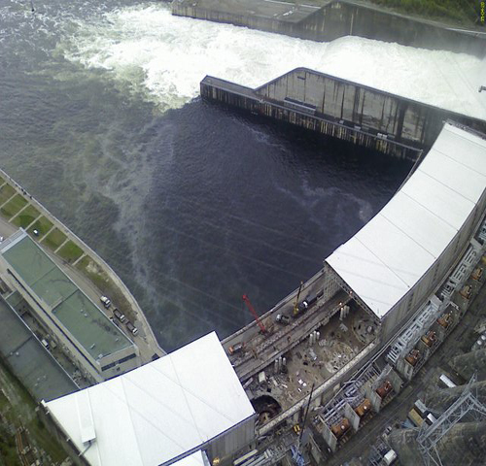
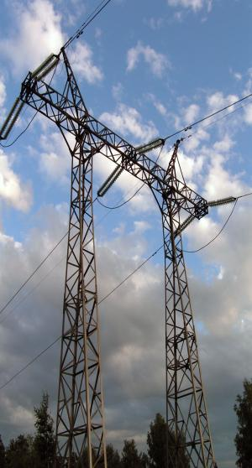
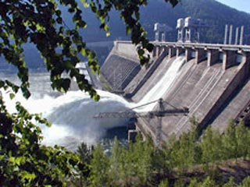

Slide 46
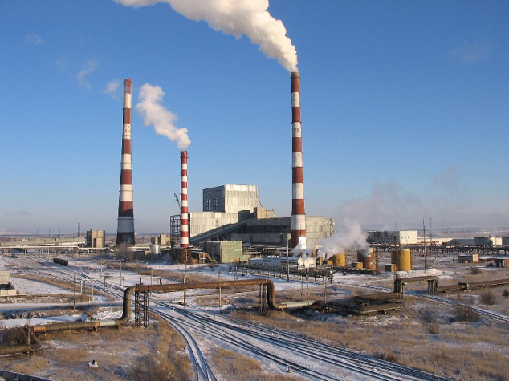


Slide 47



Slide 48

Транспорт

Slide 49
Железнодорожный
Автомобильный
Авиационный
Речной . Морской.

Slide 50


В настоящее время Красноярский край является крупным транспортно-распределительным и транзитным узлом Сибирского федерального округа. Транспортный комплекс края представлен всеми видами транспорта — железнодорожным, трубопроводным, воздушным, внутренним водным и автомобильным. Особую роль краю в функционировании транспортной системы придает его уникальное расположение на пересечении железнодорожных, воздушных и автомобильных магистралей.

Slide 51



Slide 52


Slide 53

Спасибо за внимание!
Презентацию подготовила Акимова Л.И.

